Slide 1
Girl Cob
Mobile Game Project
Scene 정의서
담당자 | 개발 PM
2020.05. 25

Slide 2
Document Information
Document Information:
문서 제목 | Boundary Class
프로젝트 명 | Developing Mobile Game Sliding Dodgers
프로젝트 책임자 | 방석호 | 문서번호
작성자 | 노경휘 | 문서 버전 | V1.0
프로젝트 Phase | 설계 | 작성일자 | 2020.05.12
Revision History:
문서 버전 | 변경 일자 | 작성자 | 변경내용 | 파일 이름
V 1.0 | 2020.05.12 | 노경휘 | 신규 작성

Slide 3
Scene-Design | 프로젝트 명 | Developing Mobile Game
 | 작성자 | 노경휘
I. Scene 흐름도
Start
시작화면
시작 버튼
또는 배경 스토리 종료후 5초
Record 버튼
Main
게임화면
New Game 버튼
Record
점수화면
게임 종료

Slide 4
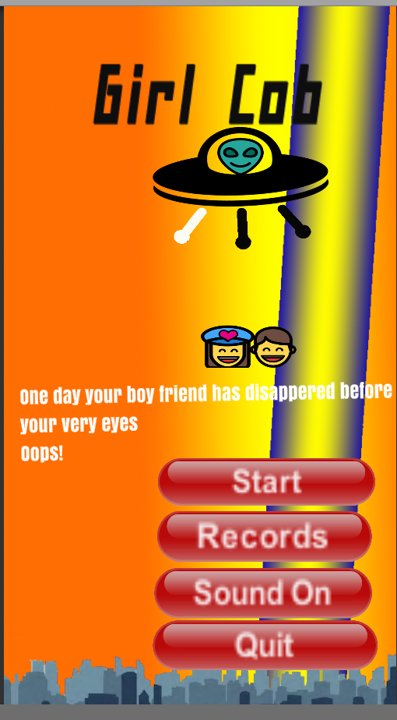
Scene-Design | 프로젝트 명 | Developing Mobile Game
 | 작성자 | 노경휘
I. Scene 개요
Start 화면 – 시작화면으로 전체 배경 이야기를 보여주고 5초 가량 멈춘뒤 조작이 없으면 Main 화면을 오픈한다.
II. Scene 설계도
III. 설명
① 배경 애니메이션 객체 실행 () - 시작애니메이션 10 프레임가량에서 아래 2번 내역을 보여주는 c# 스크립트의 함수 호출 - animation마지막까지 간 후 5초 가량을 기다리고 main Scene을 열기(시작.cpp) 시작에니메이션 시작.cpp ② 배경 스토리를 시간 간격으로 문자를 나열하는 스크립트 시작에니메이션.anim의 10프레임 가량에서 호출할것 ☞ 문자열 You are a girl cob in California. Oneday your boy friend has disappeared at your very eyes Oops!!! Hurry up. 0.5초 사이에 하나의 문자열을 Display하는 TextMesh pro 시작에니메이션 시작.cpp 사운드관리객체 ③ 지체없이 main Scene을 열것-fade in fade out 방식 페이드스크린.cpp 객체 ④ Record Scene을 열것 -fade in fade out 방식 페이드스크린.cpp 객체 ⑤ 버튼 텍스트 : Playerpref 객체에서 SoundYn value를 가져와서 N인 경우 Sound On를 아닌경우 Sound Off ⑥app를 종료(Applicaiont.Quit)
①
②
③
④
⑤
⑥

Slide 5
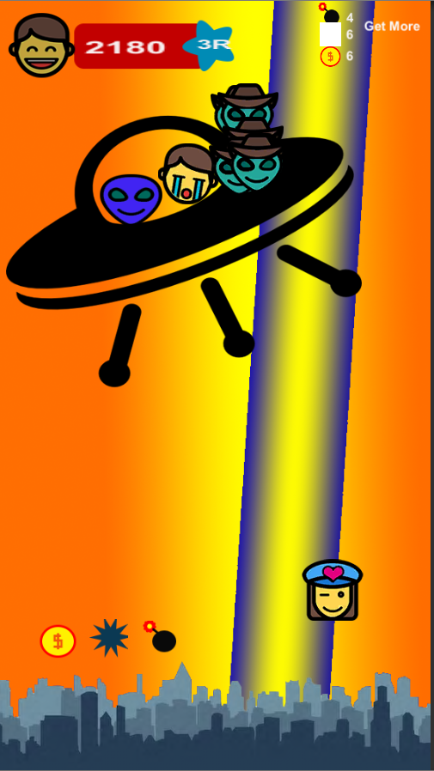
Scene-Design | 프로젝트 명 | Developing Mobile Game
 | 작성자 | 노경휘
I. Scene 개요
Main 화면 – GamePlay화면으로 1분간 1Round가 진행되고 배경음악 및 아이템 사운드 등이 연주
II. Scene 설계도
III. 설명
①점수판: 점수 및 현재 라운드를 표시 : 게임메니저객체 ② 라운드표시: 현재 라운드를여줌 : 게임메니저객체 ③ Boy Friend: 우는 모습 Display Boy애니메이션 ④ Enemy : 매 round 10개의 적 객체를 생성 (Prefab) (세부로직은 Enemy.cpp 참조) 게임메니저객체 EnemyMove 애니메이션 EnemyDie 애니메이션 ⑤ Gold 아이템: 점수 증가 아이템(Prefab) - 아이템관리객체가 11번에 소유한 개수만큼 random으로 발생시킨다. 아이템관리객체, 달러애니메이션 사운드관리객체 ⑥ Shield 아이템: 부딫힌 적이 모두 파괴됨(Prefab) - 아이템관리객체가 10번에 소유한 개수만큼 random으로 발생시킨다 아이템관리객체, Shield애니메이션 사운드관리객체 ⑦ Bomb 아이템: 화면의 모든 enemy가 파괴됨(Prefab) - 아이템관리객체가 9번에 소유한 개수만큼 random으로 발생시킨다 아이템관리객체bomb애니메이션 라운드점수관리객체 사운드관리객체
①
⑨
②
⑩
⑫
⑪
④
③
⑧
⑤
⑥
⑦

Slide 6
Scene-Design | 프로젝트 명 | Developing Mobile Game
 | 작성자 | 노경휘
I. Scene 개요
Main 화면 (계속)
II. Scene 설계도
III. 설명
주인공 : Enemy를 피해 이동하며 아이템 획득시 해당 아이템에 대한 점수를 얻고 Round를 수행한다. 이동애니메이션, Bomb애니메이션, Shield애니메이션, 긴장애니메이션, Relax애니메이션, Hit애니메이션, Cry애니메이션 , ⑨ 현재소유한 폭탄 수 :해당 Round에 발생할 폭탄수 아이템 메니저 ⑩현재소유한 Shield 수 :해당 Round에 발생할 Shield수 아이템 메니저 ⑪현재소유한 Gold 수 :해당 Round에 발생할 Gold수 아이템 메니저 ⑫ 광고창을 오픈하는 버튼: 취소 불가능한 광고 화면을 오픈 한후 광고 종료시 bomb->shield->Gold Item순으로 하나씩 증가시킨다(광고를 볼수록 해당 개수는 증가)-> 증가된 수만큰 해당 round 시간이 끝나기 전에 아이템이 발생한다. 광고관리객체 아이템관리객체
①
⑨
②
⑩
⑫
⑪
④
③
⑧
⑤
⑥
⑦

Slide 7
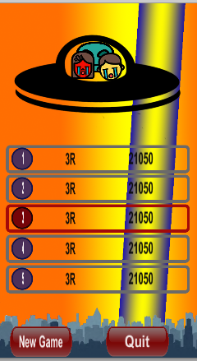
Scene-Design | 프로젝트 명 | Developing Mobile Game
 | 작성자 | 노경휘
I. Scene 개요
Record 게임 5위까지의 점수와 진행 Round를 보여준다.Game 종료시 보여준다.
II. Scene 설계도
III. 설명
①주인공: 애니메이션 display CaptivityMainCharacter 애니메이션 ② Boy: 애니메이션 display CaptivityBoy애니메이션 ③ 점수보드 : 5위까지의 점수 와 진행Round를 보여준다. 해당 진행된 게임이 순위안에 든 경우 해당 순위를 붉은색으로 표시한다. 종료객체 ④ Main화면을 다시 로드한다. ⑤ 게임을 종료한다.(Application.Quit)
①
②
③
④
⑤

